Slide 1
Robotarm
Stagair: Herman Heringa 0977832
Begeleiders: Bas Klein
Thijs de Ruiter
Jaques de Hooge

Slide 2
Inhoud
Bedrijf
Opdracht
Gedane werk
Nog te doen

Slide 3
Bedrijf
Stichting 010010
Kinderen voorbereiden op de toekomst

Slide 4
Opdracht
Robotarm als programmeerhulp
Raspberry Pi
Python (3)

Slide 5
Al gedaan
Robotarm
Besturingsinterface
Programmeerinterface

Slide 6
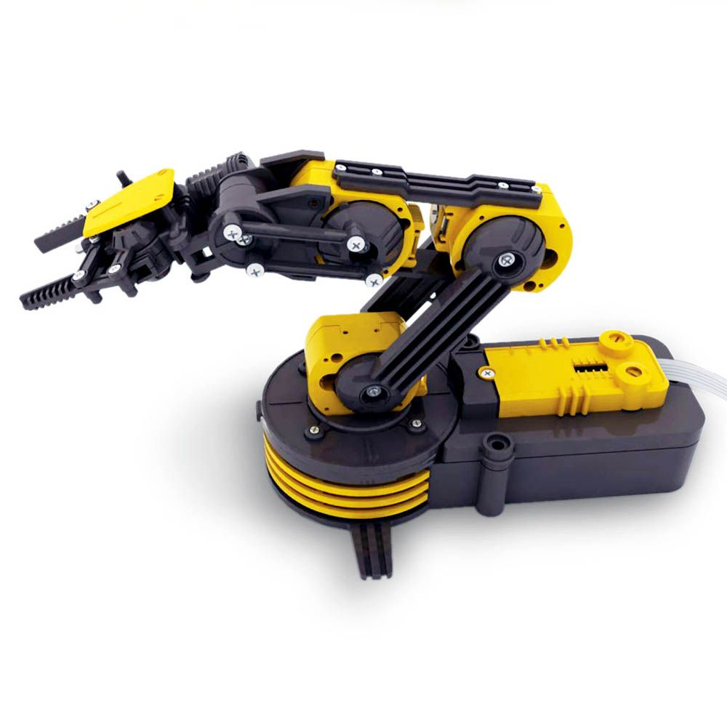
Robotarm
Owi-535
5 motoren
Aansluiten op Raspberry Pi
Notes:
Dit is de robotarm die we gebruiken. Voor een gevoel van schaal, de robotarm heeft een bereik van zo’n 30 centimeter.

Slide 7
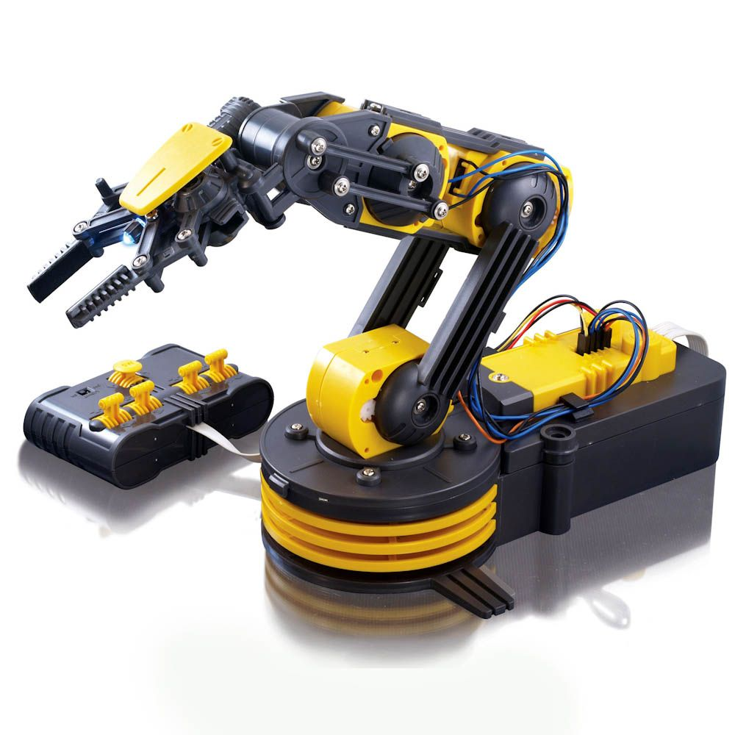
Robotarm
Owi-535
5 motoren
Aansluiten op Raspberry Pi
Notes:
De robotarm gebruikt 5 DC-motoren om te bewegen. Zoals je hier kan zien zitten ze met jumper wires aangesloten op een control board. De arm gebruikt 4 1,5V D-batterijen voor zijn stroomtoevoer.

Slide 8
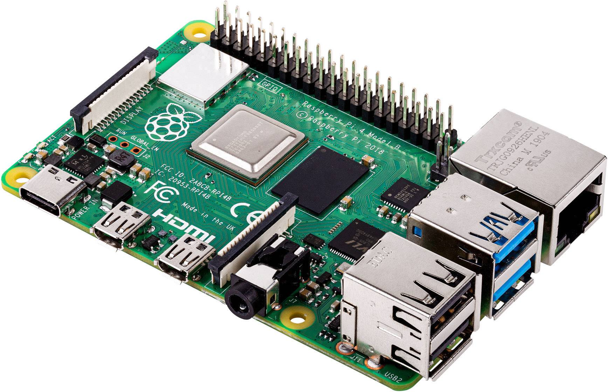
Robotarm
Owi-535
5 motoren
Aansluiten op Raspberry Pi
USB module
H-Bruggen
Notes:
Omdat de motoren alleen twee jumper wires gebruiken. heb ik eerst geprobeerd ze direct op de GPIO pins van de pi aan te sluiten, maar die konden niet genoeg stroom leveren. Hierdoor had ik twee opties voor de aansturing:

Slide 9
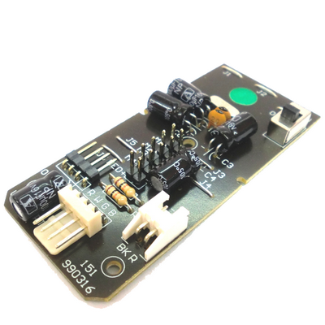
Robotarm
Owi-535
5 motoren
Aansluiten op Raspberry Pi
USB module
H-Bruggen
Notes:
Er is een USB-module te koop voor de robotarm. Hiervan hadden we er een liggen, dus die heb ik meteen uitgeprobeerd. Er is een python library beschikbaar voor de USB-module die erg makkelijk is in gebruik. Hiermee kon ik de robotarm vrij makkelijk aansturen met de pi. Het nadeel aan de USB-module is dat ie bijna net zo duur is als de robotarm zelf. Dit zou op een andere manier goedkoper moeten kunnen:

Slide 10
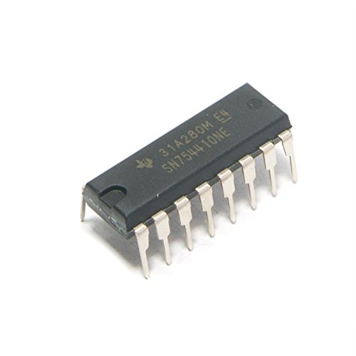
Robotarm
Owi-535
5 motoren
Aansluiten op Raspberry Pi
USB module
H-Bruggen
Notes:
Het antwoord is natuurlijk een H-Brug. Hiermee kunnen we

Slide 11
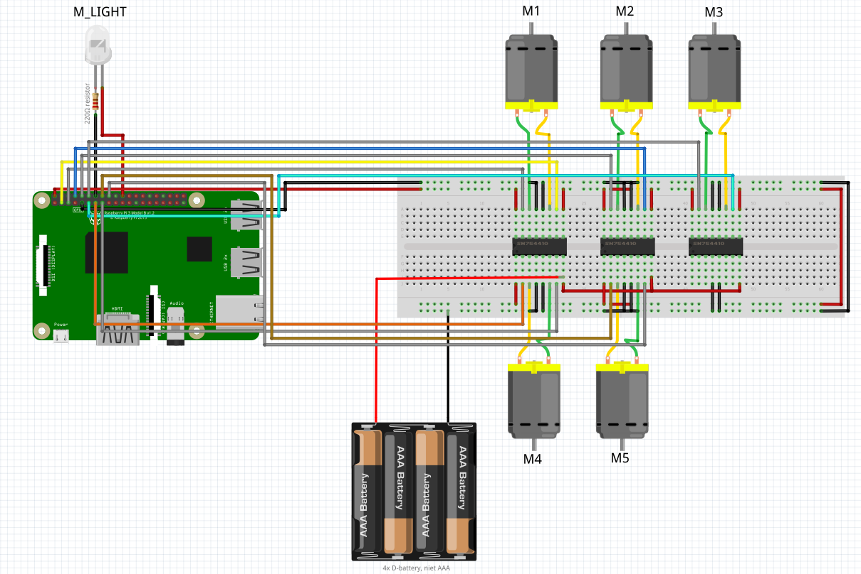
Robotarm
Owi-535
5 motoren
Aansluiten op Raspberry Pi
USB module
H-Bruggen
Notes:
Ik heb een fritzing gemaakt van de aansluiting, en die werkte. De namen heb ik overgenomen uit de documentatie van de robotarm. Dit is redelijk wat aansluitwerk, maar kan in principe ook door de kinderen zelf gedaan worden als ze er een handleiding bij krijgen.

Slide 12
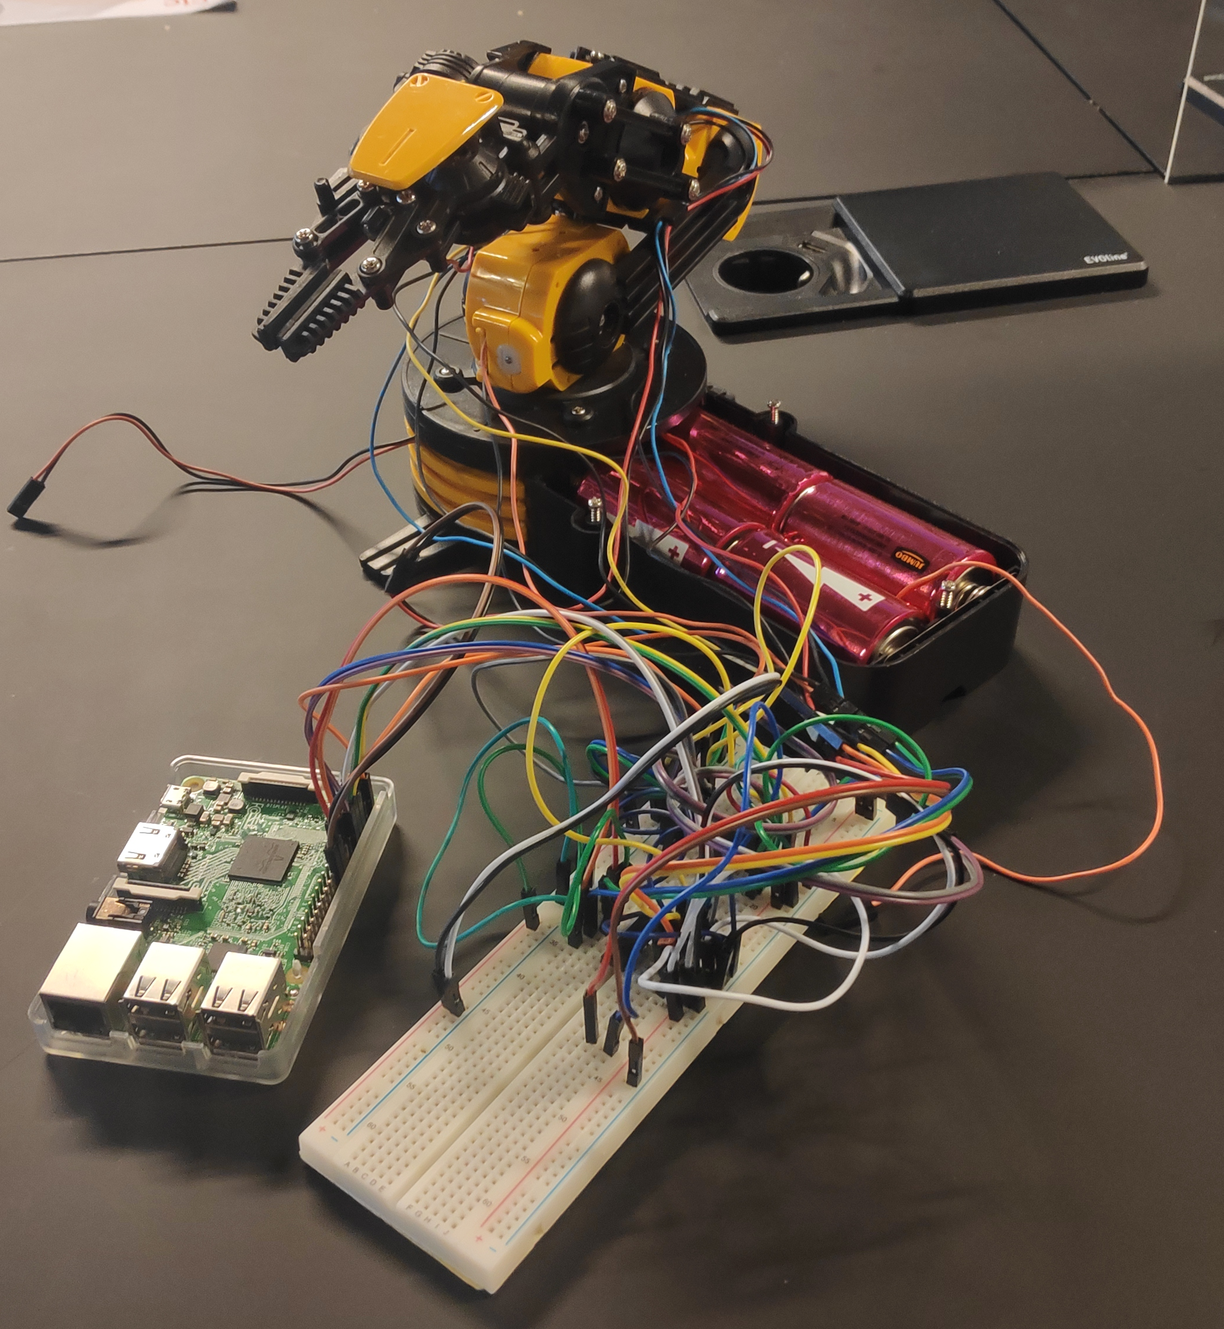
Robotarm
Owi-535
5 motoren
Aansluiten op Raspberry Pi
USB module
H-Bruggen
Notes:
Ik heb een fritzing gemaakt van de aansluiting, en die werkte. De namen heb ik overgenomen uit de documentatie van de robotarm. Dit is redelijk wat aansluitwerk, maar kan in principe ook door de kinderen zelf gedaan worden als ze er een handleiding bij krijgen.

Slide 13
Interfaces
Besturingsinterface
programmeerinterface
Meerdere talen
Cross-platform compatible
Notes:
Hier begon eigenlijk het echte werk.

Slide 14
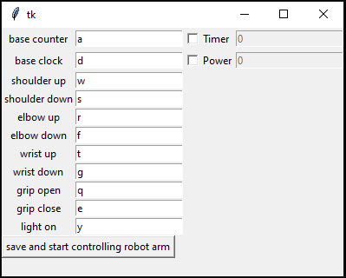
Besturingsinterface
Draait op Pi
Aanpasbare besturing
Timer
Kracht (PWM)
Stuurt direct de arm aan
Notes:
Besturing wordt opgeslagen in .ini, dus wordt onthouden

Slide 15
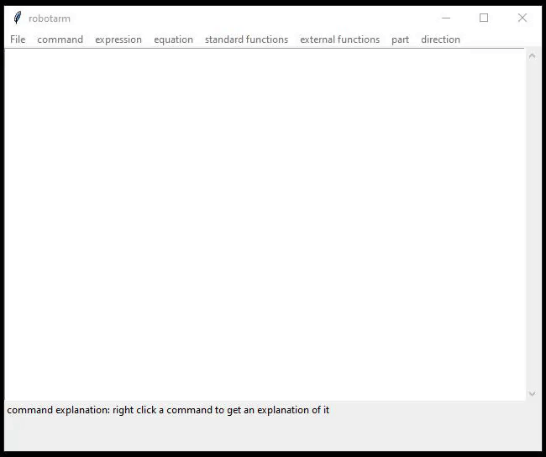
Programmeerinterface
Stukjes code invoegen via menu
Bestanden openen en opslaan
Notes:
Handig als naslagwerk

Slide 16
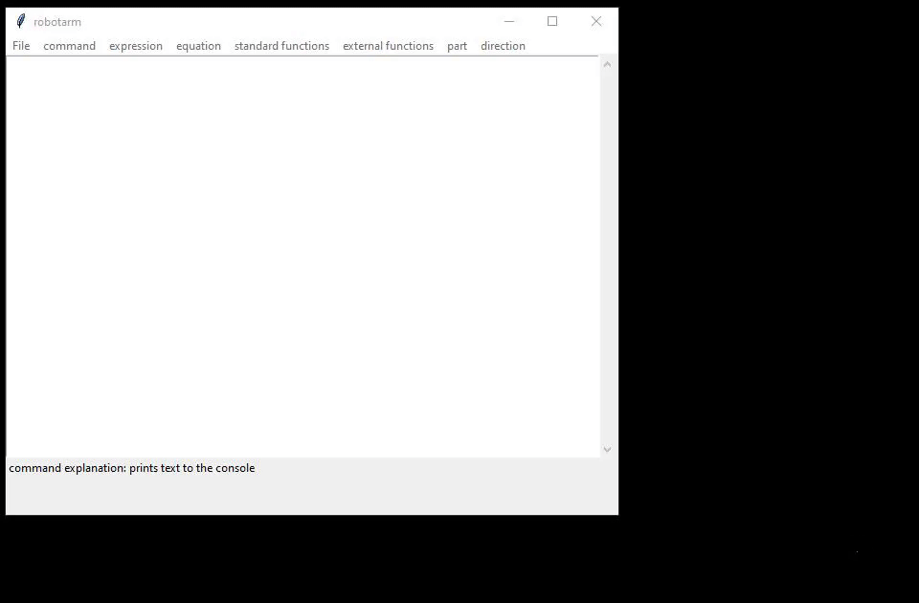
Programmeerinterface
Stukjes code invoegen via menu
Geeft uitleg over wat functies etc. doen
Bestanden openen en opslaan
Notes:
Besturing wordt opgeslagen in .ini, dus wordt onthouden

Slide 17
Nog doen
Besturingsinterface
Knoppen splitsen
Slider maken van kracht
Geven van meerdere opdrachten tegelijk
Robotarm simuleren
Programmeerinterface
Arm
Notes:
Hier begon eigenlijk het echte werk.

Slide 18
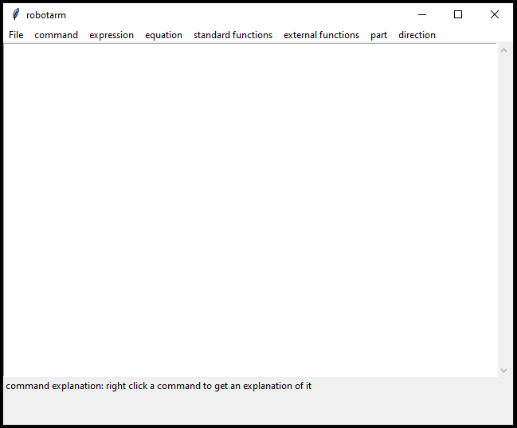
Nog doen
Besturingsinterface
Programmeerinterface
Code runnen
Duidelijkere indeling maken
Beter reageren op verschillende schermgroottes
Word wrap toevoegen
Support voor andere I/O devices
Gebruiksvriendelijk maken
Arm
Notes:
Hier begon eigenlijk het echte werk.

Slide 19
Nog doen
Besturingsinterface
Programmeerinterface
Arm
Meer H-Bruggen gebruiken (1 per motor)
Notes:
Hier begon eigenlijk het echte werk.

